Slide 1
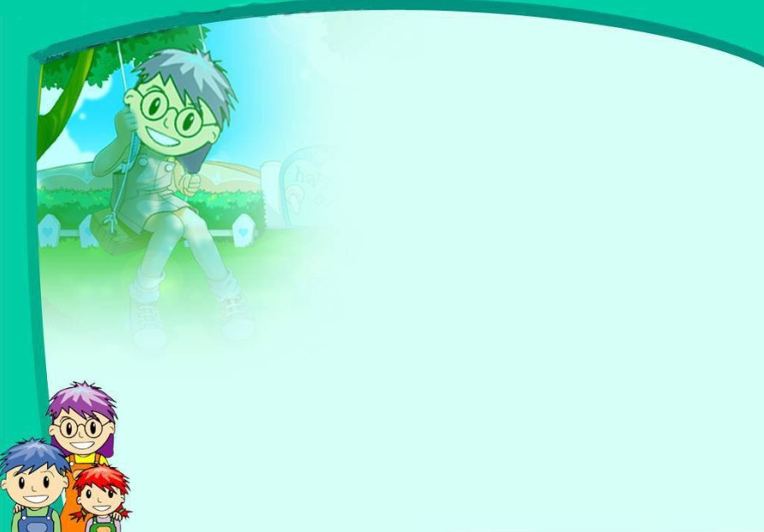
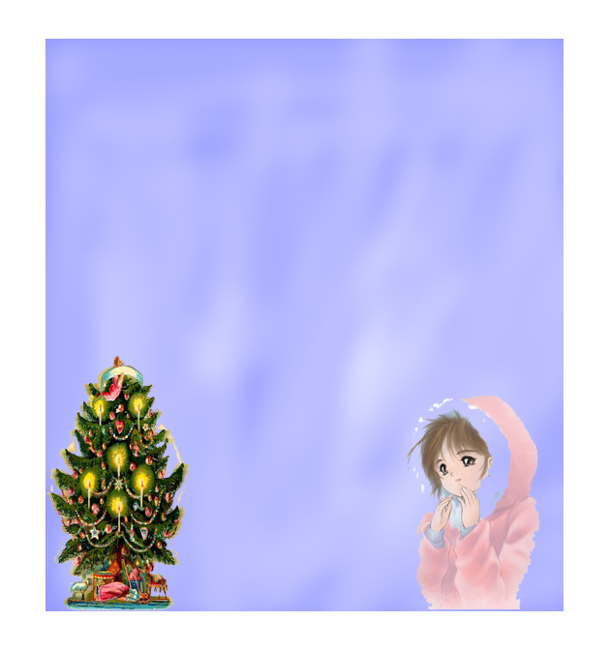
善良、仁爱的金吉娅同情、体贴一个陌生的小女孩，向她献出了爱心。这个只有八岁的小女孩给我们带来了一个感人的故事。这儿有另一个感人的故事。

Slide 2
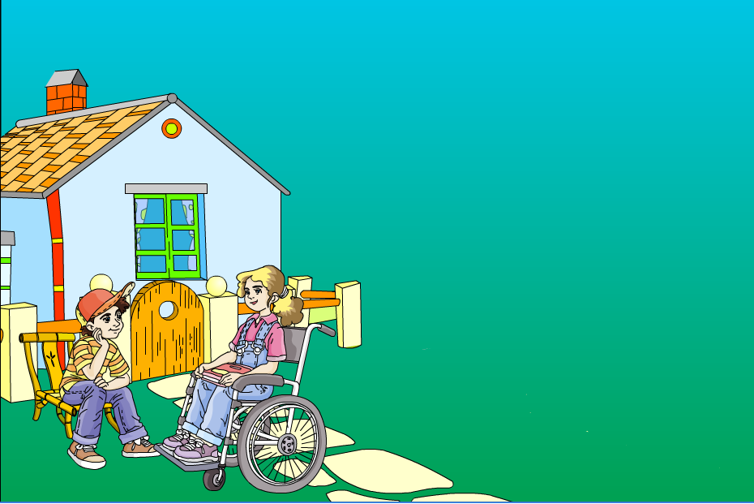
人教新课标 三年级 语文 上册 第八单元
好汉查理

Slide 3

?
读了这个题目，你还想知道什么呢？
查理是个怎么样的人?
课文讲了什么事?

Slide 4

讨论交流：
课文讲述了一个什么故事？
自由朗读课文，要求读正确，读流利。
自称好汉的调皮孩子查理，在帮助一个残疾女孩的同时，也得到女孩的理解和尊重，在两个人的互相友好、互相帮助中，查理也改变了自身弱点。

Slide 5

小组合作学习，提出问题。
a．查理有哪些变化？
b．查理为什么会有这么大的变化？

Slide 6

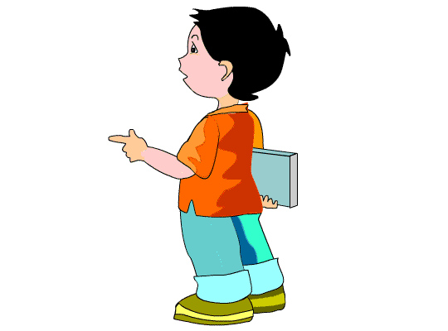
有礼貌 诚实 守信
这时候的查理是怎么样的？
自信 有上进心
读句子，感受查理的变化。
说说查理的变化。
查理是个很调皮的孩子，爱搞恶作剧，没有人喜欢他，倒是他叫自己是“好汉查理”。
a．“不，好汉查理从来不随便拿别人的东西。”
b．“谢谢！”查理显得彬彬有礼。
c．“当然可以。”
d．“查理虽然调皮，但说话是算数的。整整一个暑假，他每天都陪杰西在草地上玩。”
e．“杰西，我会做个好汉。”

Slide 7
查理为什么会有这么大的变化呢？
讨论探究：你觉得查理的变化和哪些人有关呢？
自己 杰西 罗伯特先生

Slide 8
查理既调皮又善良，喜欢帮助人，举止言行很有“好汉”的做派。
你对故事中的这些人物有什么看法？
杰西虽然身有残疾但是心态非常健康，她没有自艾自怨，真诚又热情、对生活充满希望，在她的理解、尊重中，查理改正了缺点。

Slide 9
小组分角色感情朗读，进一步体会查理的变化。

Slide 10
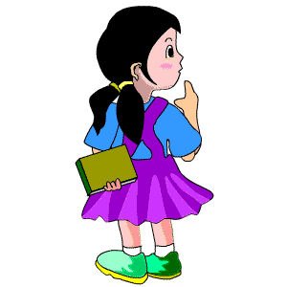
拓展：
读了这个故事，你有什么感想？
镇上的人后来会怎么评价查理呢？请你发挥想象，写出人们对查理的评价。

